Slide 1
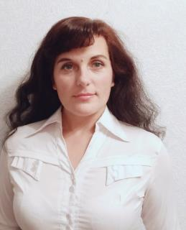
Согоконь Олена Анатоліївна
Кандидат педагоічних наук, доцент кафедри медико-біологічних дисциплін і фізичного виховання

Slide 2
У 1999 році закінчила природничий факультет Полтавського державного педагогічного інституту за спеціальністю “Біологія і фізичне виховання” та здобула кваліфікацію вчителя біології і фізичного виховання

Slide 3
Трудову діяльність у Полтавському державному педагогічному університеті імені В.Г. Короленка розпочала у 2002 році на посаді викладача кафедри фізичного виховання.
З 2004 по 2008 роки навчалася на заочному відділенні аспірантури Полтавського державного педагогічного університету імені В.Г. Короленка. У 2012 році захистила кандидатську дисертацію на тему «Педагогічні засади корекції моральної поведінки студентської молоді засобами фізичного виховання» за спеціальністю 13.00.07 – теорія і методика виховання у Харківському національному педагогічному університеті імені Г.С. Сковороди. У 2015 році отримала вчене звання доцента кафедри медико-біологічних дисциплін і фізичного виховання.

Slide 4
У 2012 році захистила кандидатську дисертацію та отримала диплом кандидата педагогічних наук

Slide 5
У 2015 році отримала вчене звання доцента кафедри медико-біологічних дисциплін і фізичного виховання

Slide 6
У 2019 році вступила до докторантури Полтавського національного педагогічного університету імені В.Г. Короленка на спеціальность: 011. Освітні, педагогічні науки. Науковий консультант – доктор педагогічних наук, професор Хоменко П.В.

